Slide 1
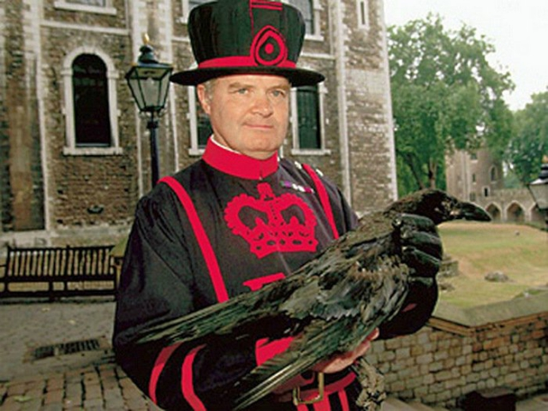
Шаблон №1
Шайдурова Валентина Федоровна
Учитель английского языка
ГБОУ «Школа №106»
Санкт-Петербург

Slide 3
Источники
http://www.lubov-kuznetsova.ru/english-dlya-detey-17.html
https://yandex.ru/images/search

